Slide 1
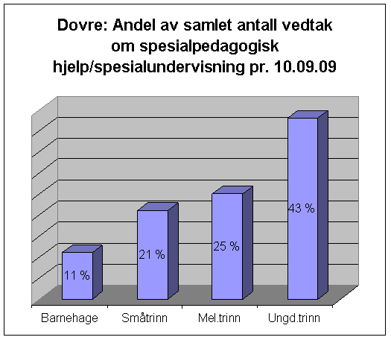
Samfunns- oppdraget | Situasjonen i Dovre kommune i 2009
Tidleg innsats Tilpassa opplæring Inkludering | Lite spesialundervisning i dei yngste klassane, mykje i ungdomsskolen Høg andel spesialundervisning, jamnt stigande tendens Høgt fråfall i vidaregåande skole

Slide 2
Dovre-modellen
TIDLIG INNSATS
INKLUDERING
TILPASSET OPPLÆRING
LEDELSE
samlende, tydelIg, leggertil rette for kvalitet og utvikling
SKOLEKULTUR delende, reflekterende, samarbeids- og utviklingsorientert
KOMPETANSE målrettet skolebasert individbaset
*samhandling *relasjoner
*fag
FORSKNINGS-BASERTE UNDERVISNINGS-METODER
SAMMENHENG BARNEHAGE-SKOLE
GODE RELASEJONAR elev-elev-lærer-lærer-foreldre

Slide 3
Spesialundervisning
/tilpassa opplæring
Spesial-undervisning
Tilpassa opplæring

Slide 4
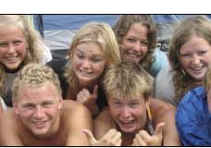
Den gode sirkelen:
Dess fleire elevar som får oppfylt retten sin til tilpassa opplæring i ordinær undervisning, dess færre elevar får behov for spesialundervisning.

Slide 5
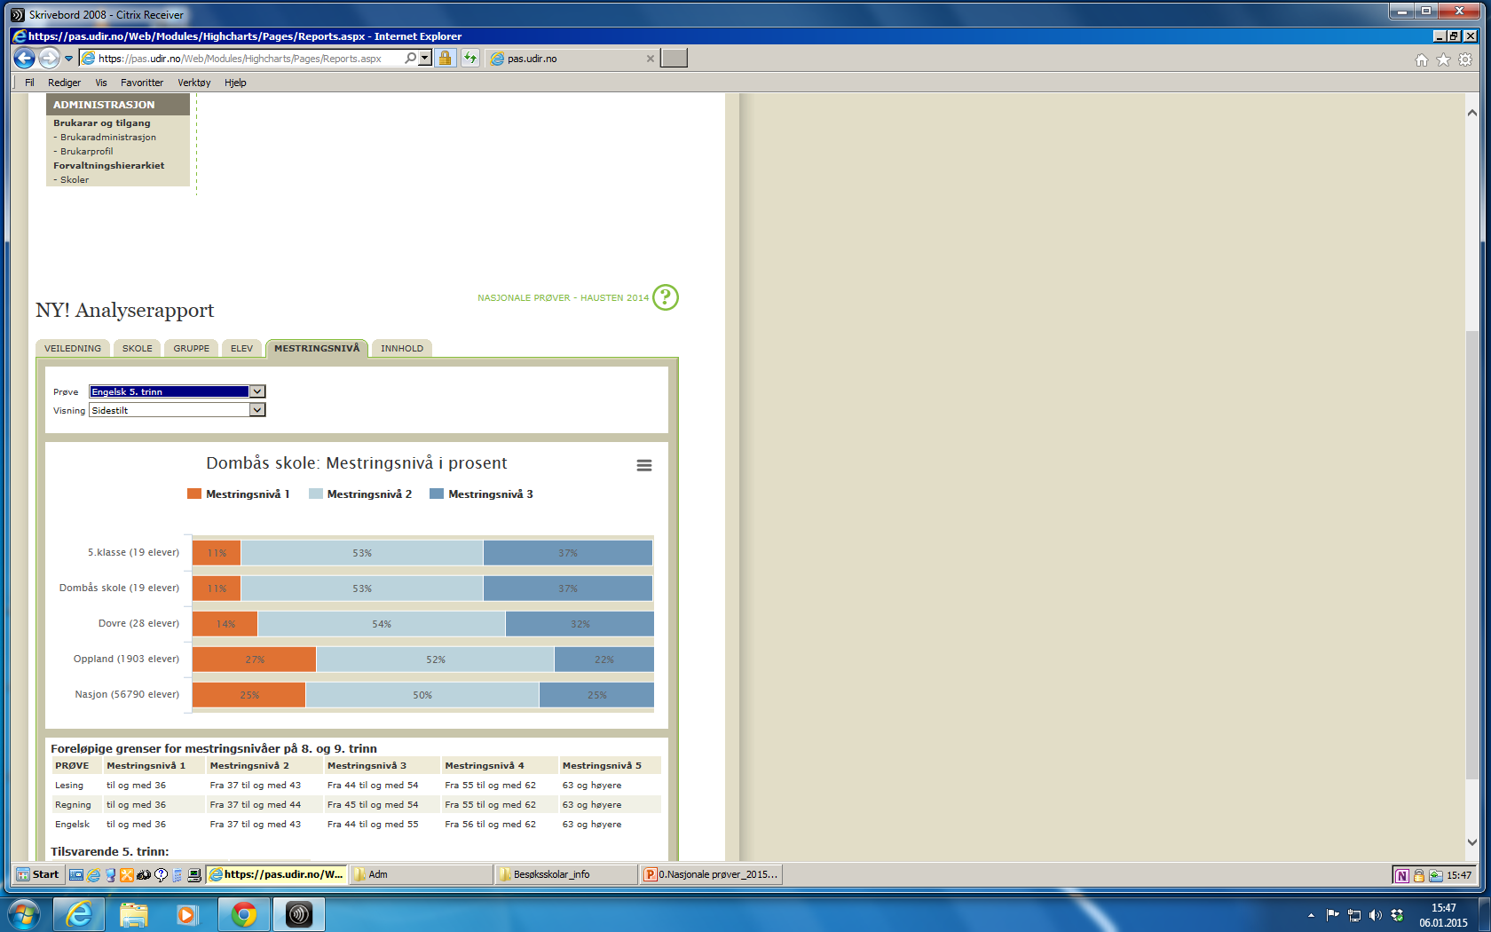
Nasjonale prøver – meistringsnivå h. 2014

Slide 6
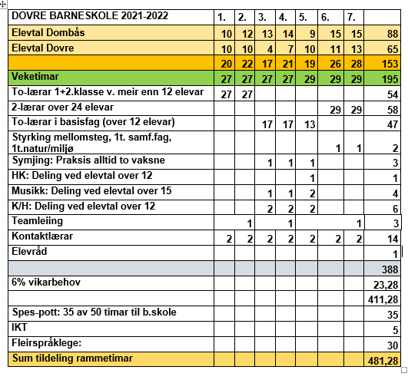

Slide 7
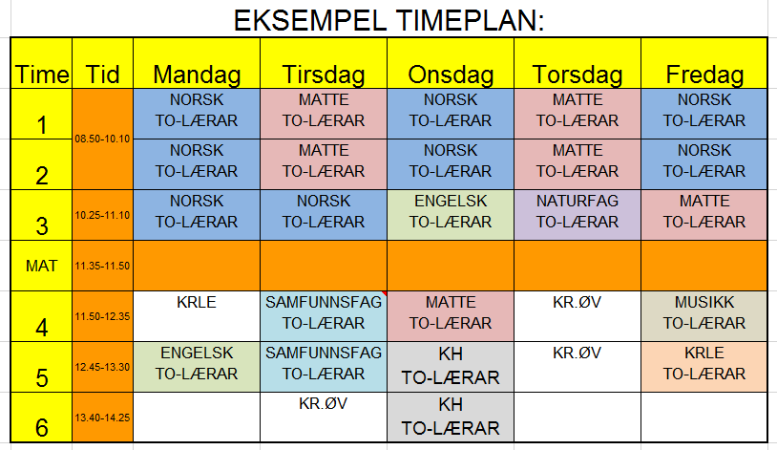

Slide 8
Pilot inkluderende praksis i barnehagene
Dovremodellen i barnehagene – rød tråd
Foreldrearbeid og foreldremøter – inkludering og oppvekstmiljø er satt på dagsorden, og foreldrenes innspill tas på alvor
Inkluderene barnehage og skolemiljø – vært med fra 2019 – har gitt solid grunnlag
Tilstedeværelsesdager fra PPT
Utvikling hos personale – i forskjellig tempo

Slide 9
Barnehagene, fortsetter
Organisering, regelmessige møter
Konkret arbeid med voksenrolla, det relasjonelle arbeidet
  Blikkontakt
  Gode beskjeder
  Samarbeid med foreldrene
  Observasjon

